Slide 1



ЗМІСТОВИЙ МОДУЛЬ №6
Тема 10. Загальні відомості про бази даних. Створення бази даних в середовищі Microsoft Access 2016
Інформатика та комп’ютерна техніка
Розглянемо такі питання:
1
Загальні відомості про бази даних
2
Основні відомості про систему управління базами даних Access 2016
3
Робота з таблицями Access 2016
4
Ключові поля, індекси, зв’язування таблиць
5
Робота з даними у таблиці

Slide 2

Поняття баз даних
1
База даних – це структурована сукупність даних, які відображають стан об’єктів певної предметної області та зв’язки між ними.
Предметна область (ПО) – це сфера застосування конкретної бази даних. Наприклад, медицина, освіта, залізничний транспорт, літакобудування і т.д.
База даних (за Дж. Мартіном) є сукупністю взаємозалежних даних, які спільно використовуються декількома додатками й зберігаються з мінімальною регульованою надлишковістю. Дані запам'ятовуються таким чином, щоб вони у міру можливості не залежали від програм.
База даних (скорочено — БД) — впорядкований набір логічно взаємопов'язаних даних, що використовуються спільно та призначені для задоволення інформаційних потреб користувачів. Головне завдання БД — гарантоване збереження значних обсягів інформації (так звані записи даних) та надання доступу до неї користувачеві або ж прикладній програмі. Таким чином, БД складається з двох частин: збереженої інформації та системи керування нею.
!

Slide 3

Поняття моделі бази даних
1
База даних є досить складним за своєю структурою об’єктом, тому перед створенням вона заздалегідь проектується – створюється модель бази даних.
Моде́ль да́них (англ. Data model) — абстрактне представлення реального світу, що відображає тільки ті об'єкти, що безпосередньо стосуються програми. Це, як правило, визначає специфічну групу об'єктів, їх атрибутивне значення і відношення між ними. Вона не залежить від комп'ютерної системи і пов'язана тільки з структурою даних. Це фіксована система понять і правил для представлення даних структури, стану і динаміки проблемної області в базі даних.
Систе́ма управління ба́зами да́них (СУБД) — комп'ютерна програма чи комплекс програм, що забезпечує користувачам можливість створення, збереження, оновлення, пошук інформації та контролю доступу в базах даних.
!

Slide 4
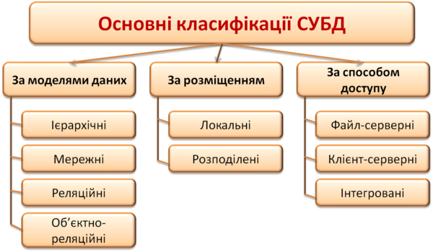
Класифікації СУБД
1
!

Slide 5
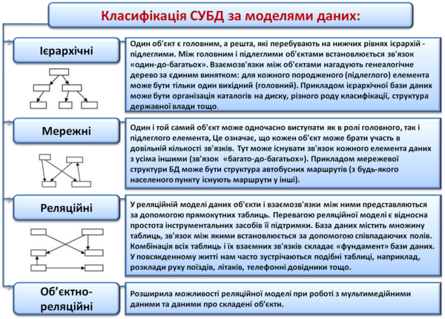
Класифікації СУБД
1
!

Slide 6
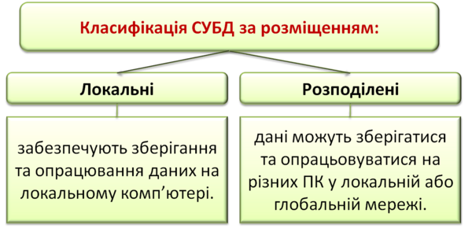
Класифікації СУБД
1
!

Slide 7
Найпоширеніші СУБД
Основні переваги СУБД:
Надійність збереження даних;
Легкість оновлення;
Доповнення даними;
Захист від несанкціонованого доступу;
Можливість розширення структури БД.
1
Microsoft Access
!
dBase
FoxPro

Slide 8
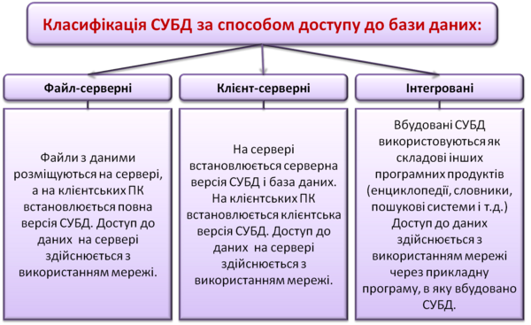
Класифікації СУБД
1
!

Slide 9
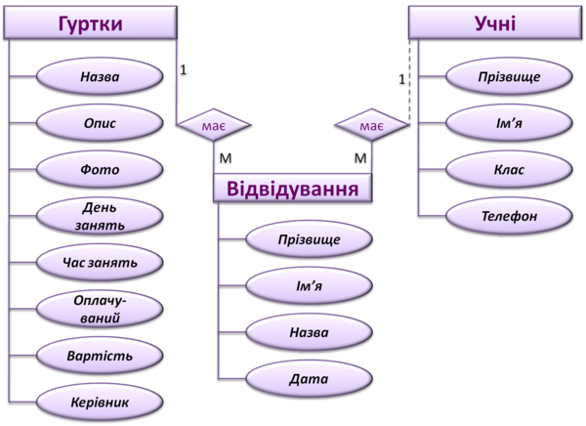
Основні поняття Microsoft Access 2016
2
Програма Microsoft Access 2016 є реляційною базою даних.
Основним об'єктом реляційної бази даних є таблиця. Як і кожна двовимірна таблиця, таблиця реляційної бази даних складається з рядків і стовпців.
Сутність у предметній області – це множина об’єктів, які мають однаковий набір параметрів. Розглянемо предметну область "Гуртки та учні":

Slide 10
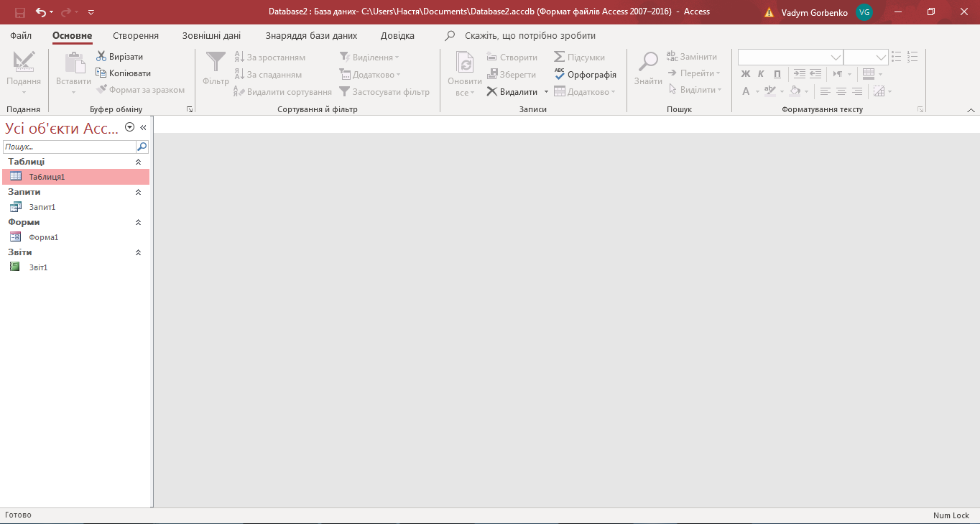
Інтерфейс Microsoft Access 2016
2
Панель швидкого доступу
Рядок заголовка
Вкладки
Стрічка з інструментами
Кнопки керування вікном
и
Об’єкти бази даних
Рядок стану

Slide 11
СУБД Microsoft Access надає можливість створювати об’єкти спеціального призначення
Для збереження даних
2
Таблиці
Для введення та перегляду даних
Для пошуку та вибірки інформації
Запити
Форми
Об’єкти
Для перегляду результатів опрацювання БД
Макроси, модулі
Розширюють можливості БД
Звіти
Access підтримує вбудовану мову програмування Visual Basic for Applications (VBA) що працює з пакетом програм MS Office. SQL (англ. Structured query language — мова структурованих запитів) — декларативна мова програмування для взаємодії користувача з БД, що застосовується для формування запитів.

Slide 12
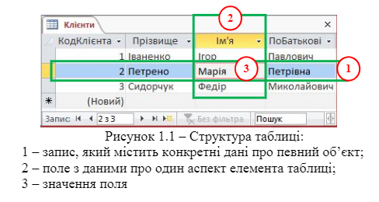
Робота з таблицями Microsoft Access 2016
3
Таблиці – це основний об'єкт бази даних, оскільки саме в них містяться всі дані.
Рядок таблиці реляційної бази даних називають записом, або кортежем. Запис містить значення властивостей одного екземпляра сутності.
Стовпець таблиці реляційної бази даних називають полем, або атрибутом. Поле має ім'я, яке відображає назву властивості. Поле містить множину значень однієї властивості всіх екземплярів сутності. Дані, що містяться в кожному полі таблиці, є однотипними.

Slide 13

Поняття ключового поля
4
Ключове поле – це унікальне значення поля таблиці, що дозволяє встановити зв’язок із записами в іншій таблиці.
Первинний ключ. Таблиця може мати лише один первинний ключ. Первинний ключ складається з одного або кількох полів, які унікально ідентифікують кожен запис, що зберігається в таблиці.
Зовнішній ключ. Таблиця також може мати один або кілька зовнішніх ключів. Зовнішній ключ містить значення, які відповідають значенням первинного ключа іншої таблиці.
Існує три типи ключів:
Поле лічильника (Тип даних «Лічильник»). Тип даних поля в базі даних, у якому для кожного запису, що додається в таблицю, у полі автоматично заноситься унікальне числове значення.
Простий ключ. Якщо поле містить унікальні значення, такі як коди або інвентарні номери, то це поле можна визначити як первинний ключ.
Складений ключ. У випадках, коли неможливо гарантувати унікальність значень кожного поля, існує можливість створити ключ, що складається з декількох полів.

Slide 14
Зв’язки між таблицями
4
Один до одного («1-1») – одному запису в першій таблиці відповідає тільки один запис в другій таблиці.
Примітка: виділення часто використовуваних даних.
1
1
Код | Прізвище | Ім'я
1 | Іванов | Кузьма
2 | Петров | Василь
…
Код | Рік народження | Адреса
1 | 1992 | Шевченка, б.20, кв. 6
2 | 1993 | Франка вул., б. 30, кв. 18
…
Один до багатьох («1- ∞») – одному запису в першій таблиці відповідає декілька записів в другій.
товари
прайс-лист
1
∞
Код | Назва
1 | Монітор
2 | Вінчестер
…
Код | Код товару | Ціна
123 | 1 | 2 999
345 | 1 | 2 499
…

Slide 15
Зв’язки між таблицями
4
Багато до багатьох («∞ - ∞») – одному запису в першій таблиці відповідає декілька записів в другій, і навпаки.
вчителі
предмети
Код | Прізвище
1 | Іванов
2 | Петров
…
Код | Назва
1 | Історія
2 | Географія
3 | Біологія
…
∞
∞
Реалізація – через третю таблицю і два зв'язки «1-∞».
розклад
1
∞
∞
1
Код | Прізвище
1 | Іванов
2 | Петров
…

Slide 16
Цілісність даних та індекси
Мета використання цілісності даних полягає в запобіганні створенню відірваних записів і в забезпеченні їх синхронізації, щоб жоден із записів не посилався на записи, яких не існує.
Щоб забезпечити цілісність даних, її потрібно ввімкнути для зв’язку таблиці. Після їх застосування у програмі Access відхилятимуться будь-які операції, які можуть призвести до порушення цілісності даних для цього зв’язку таблиці.
4
Індекси можна використовувати для прискорення пошуку та сортування записів у програмі Access.
В індексі зберігається розташування записів на основі поля або полів, включених до індексу.
У програмі Access індекс – це список значень полів, відображених у таблиці.
Індекси дають змогу швидко знаходити значення полів, які рідко зустрічаються.

Slide 17
Створення індексу
Перш ніж створювати індекс, вирішіть, потрібно створити індекс для одного чи для кількох полів. Можна створити індекс для одного поля, установивши властивість Індексовано. У наведеній нижче таблиці перелічено можливі настройки для властивості Індексовано.
4
Настроювання властивості «Індексовано» | Значення
Ні | Не створюйте індекс у цьому полі (або видаліть наявний індекс)
Так (повторення дозволені) | Створіть індекс у цьому полі
Так (без повторень) | Створіть унікальний індекс у цьому полі
Не можна індексувати поля з типами даних «Об’єкт OLE», «Вкладення» або «Обчислюваний».
Індексацію можна застосовувати, якщо виконуються всі умови:
Передбачається пошук значень, збережених у полі.
Передбачається сортування значень у полі.
Передбачається збереження багатьох різних значень у полі.
Якщо в одному полі міститься багато однакових значень, можливо,
індекс не впливатиме значною мірою на прискорення виконання запитів.

Slide 18
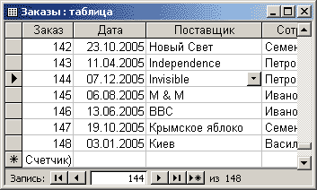
Робота з таблицями
5
область виділення
поля
поточне поле
записи
поточний запис
останній запис
перейти на новий запис
новий запис
всього записів
на 1-й запис

Slide 19
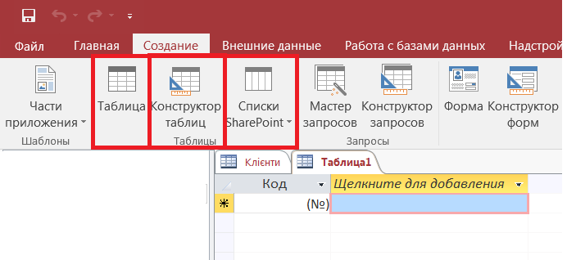
Робота з таблицями
5
введення даних і назв полів (режим таблиця);
конструктор – ручне налаштування;
майстер таблиць – створення таблиць стандартних типів (Товари, Клієнти, Співробітники, …);
імпорт таблиць – завантаження даних із інших джерел (БД інших форматів, Excel, текстові файли, …).

Slide 20
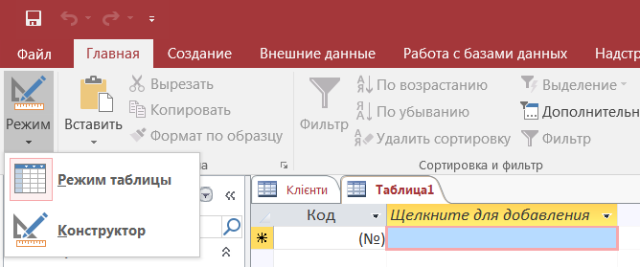
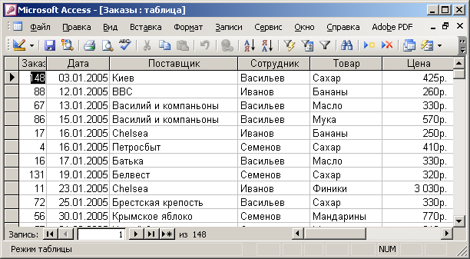
Конструктор таблиць
5
перейти в
конструктор
перейти в
режим таблиці

Slide 21

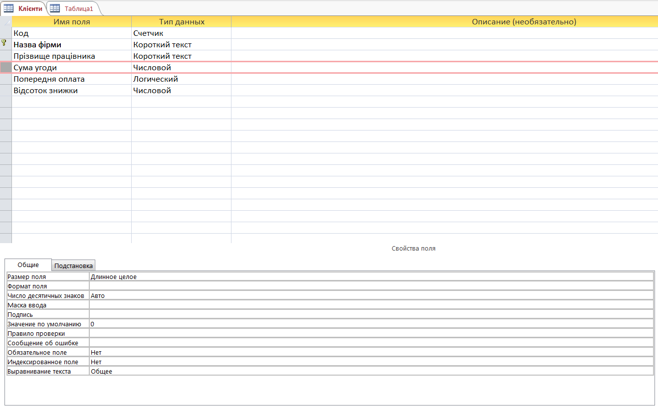

Конструктор таблиць
ключ
5
тип поля (вибір з списку)
властивості поточного поля
поточне поле

Slide 22
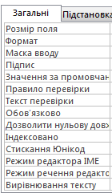
Властивості полів
Розмір поля. Визначає максимальну довжину (в символах) даних, які можуть розміщуватися в даному полі.
Формат поля. Визначає спосіб форматування даних в комірках, що належать полю.
Маска введення. Визначає форму, в якій вводяться дані в поле.
Підпис. Визначає заголовок стовпця таблиці для даного поля. Якщо не вказана, то як заголовок використовується ім'я поля.
Значення за замовчуванням. Значення, яке вводиться в осередки поля автоматично.
Умова на значення. Обмеження, яке використовується для перевірки правильності введення даних.
Повідомлення про помилку. Текстове повідомлення, яке видається автоматично при спробі введення в поле помилкових даних.
Обов'язкове поле. Визначає обов'язковість заповнення поля даними.
Порожні рядки. Дозволяє введення порожніх строкових даних
Індексовані поле. Дозволяє прискорювати всі операції, пов'язані з пошуком або сортуванням даних цього поля. Можна також задати перевірку на наявність повторів для цього поля, щоб виключити дублювання даних.
Необхідно відзначити, що властивості полів істотно залежать від типу даних, що містяться в полі.
5

Slide 23
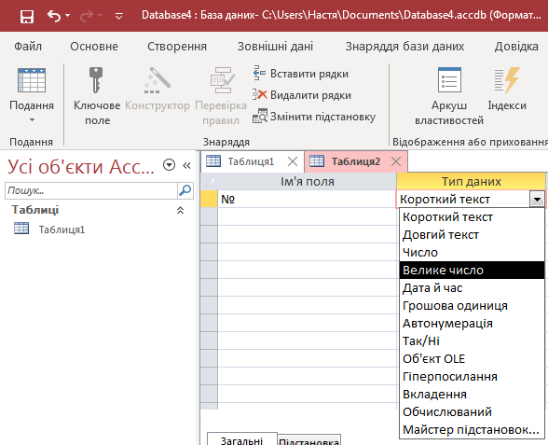
Типи полів даних
5

Slide 24
Типи даних СУБД Microsoft Access
5
Короткий текст (за замовчуванням). Текст або числа, які не потребують проведення розрахунків (до 255 знаків).
Числовий. Числові дані різних форматів, що використовуються для проведення розрахунків.
Дата час. Для зберігання календарних дат і поточного часу
Грошовий. Для зберігання грошових сум.
Довгий текст. Для зберігання великих обсягів тексту (до 65 535 символів).
Лічильник. Спеціальне числове поле, в якому Access автоматично присвоює унікальний порядковий номер кожного запису.
Логічний. Може мати тільки одне з двох можливих значень (Так/ Ні)
Об’єкт OLE. Об'єкт (наприклад, електронна таблиця, документ, малюнок, звукозапис або інші дані), зв'язаний чи впроваджений в таблицю.
Гіперпосилання. Для зберігання адрес URL Web-об'єктів Інтернету.
Майстер підстановок. Створює поле, в якому пропонується вибір значень зі списку або з поля зі списком, що містить набір постійних значень або значень з іншої таблиці. Це насправді не тип поля, а спосіб зберігання поля.

Slide 25
Операції з полями
5

Slide 26


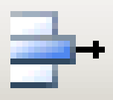

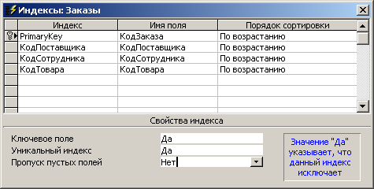
Операції з полями
5
зробити поле ключовим (скасувати…)
добавити поле
вище поточного
вилучити поточне поле (або всі виділені)
індекси
назва індексу
поле таблиці
(вибір з списку)
Primary Key:
ключ таблиці

Slide 27
ВИКОРИСТАНІ ДЖЕРЕЛА
1
Поняття бази даних, системи управління базами даних (СУБД).: https://sites.google.com/site/lutskschool1yasenchuk/materiali-do-urokiv/11-klas/urok-17
2
Трофименко О.Г., Буката Л.М. Створення баз даних.: http://docplayer.net/83488378-Ministerstvo-osviti-i-nauki-ukrayini-odeska-nacionalna-akademiya-zv-yazku-im-o-s-popova-kafedra-informaciynih-tehnologiy-subd-access.html
3
Бази даних.: https://ppt-online.org/146550

